Slide 1
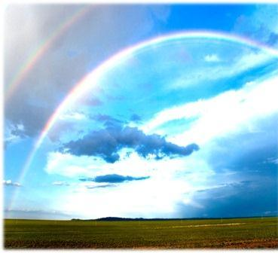
А т м о с ф е р а ч.3
Презентация
создана
учителем
географии
МБОУ
«СОШ № 46»
г. Рязани
Митиной В.И.

Slide 2
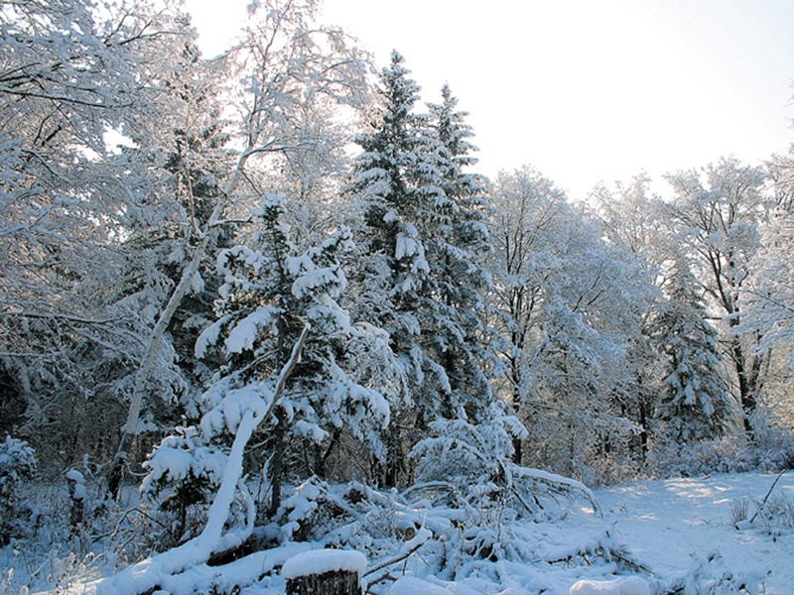
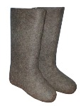
Среднемесячная температура
ССt°1 + ССt°2 + ССt°3 + … + ССt°
-------------------------------------------------- = СМt°
31

Slide 3
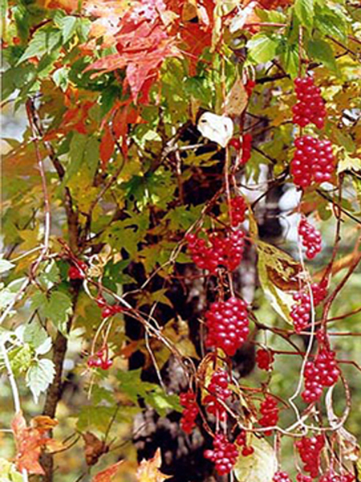
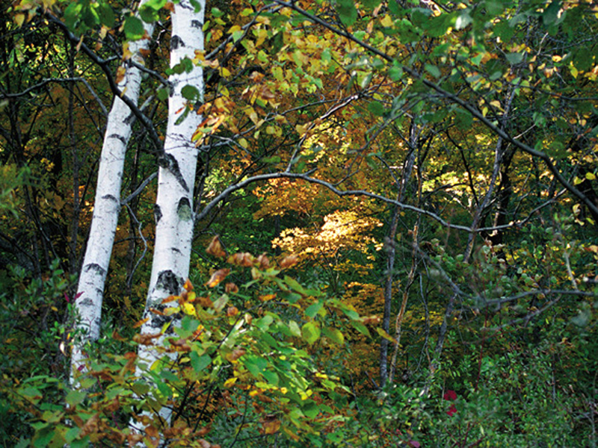
Среднегодовая температура
СМ1 t° + СМ2 t° + СМ3 t°+ … СМ12 t°
------------------------------------------ = СГt°
12

Slide 4

Таблица высоты Солнца, продолжительности дня и температуры воздуха в г. Рязани.
Я. | Ф. | М. | А. | М. | И. | И. | А. | С. | О. | Н. | Д.
16° 8 ч. -11° | 25° 10ч. -10° | 36° 12ч. -5° | 48° 14ч. 4,1° | 56° 16ч. 12° | 59° 17ч. 16,7° | 56° 16ч. 18,8° | 47° 14ч. 17,1° | 36° 12ч. 11,2° | 25° 10ч. 4,2° | 15° 8ч. - 2,6° | 12° 7ч. - 8,9°
- 5°
11,2°
Почему температура воздуха в июне ниже, чем в июле, хотя угол падения
солнечных лучей выше и продолжительность дня длиннее?

Slide 5
Выполните практическую работу
Месяцы | Я | Ф | М | А | М | И | И | А | С | О | Н | Д | Амп.
Средняя t в г. Рязани | -11° | -10° | -5° | 4,1° | 12° | 16,7° | 18,8° | 17,1° | 11,2° | 4,2° | -2,6° | -8,9°
29,8°

Slide 6

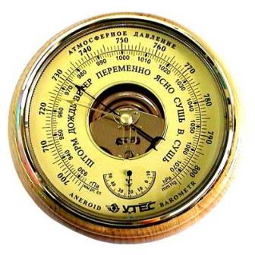
Запомните !
При подъеме на 10,5м атмосферное давление понижается на 1мм.рт.ст.
При подъеме на 100м атмосферное давление понижается на 10мм.рт.ст.
При подъеме на 1000м атмосферное давление понижается на 100мм.рт.ст.
Летчик поднялся на высоту 2км.
Чему будет равно
атмосферное давление
воздуха на этой высоте,
если у поверхности земли оно
равнялось 750мм.рт.ст.
1) 2000 : 10,5 = 194
2) 750 -194 = 556(мм.рт.ст.)
Барометр - анероид

